Slide 1
Всероссийская акция
«Неделя добра»
Подготовили: педагог младшей группы «Знайки» Мельникова Любовь Петровна и родители воспитанников

Slide 2
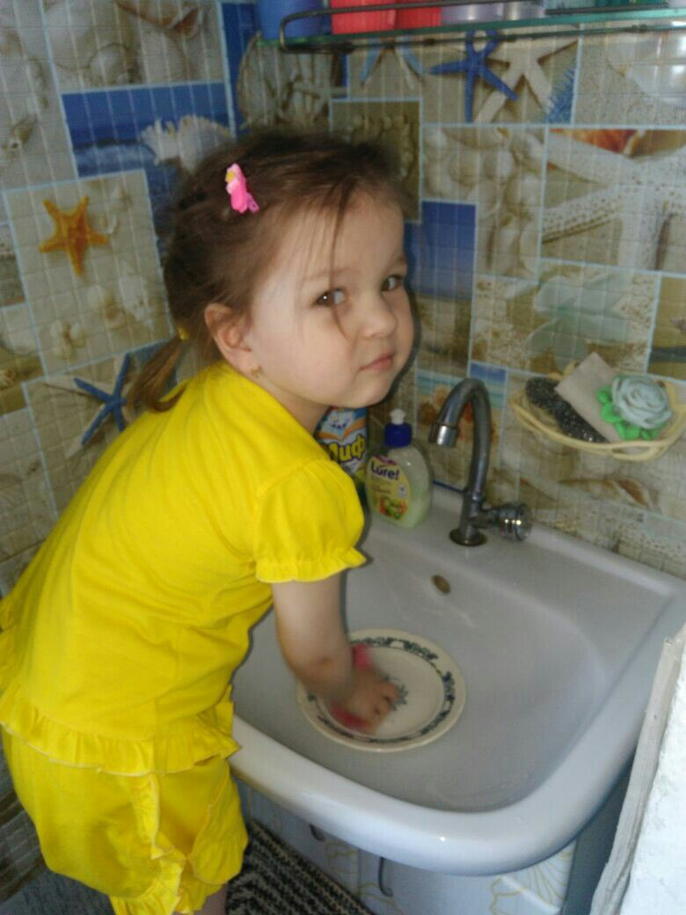
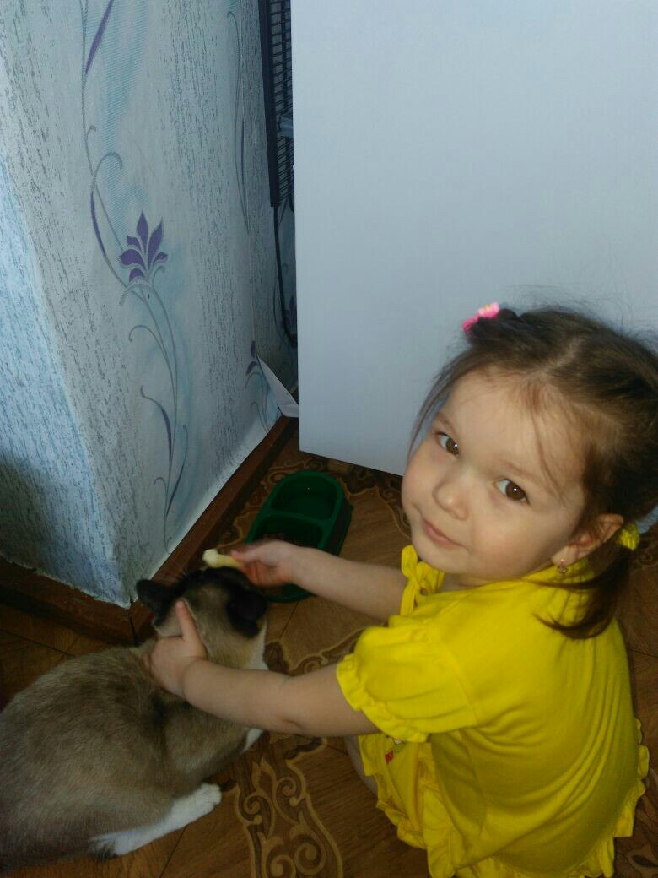
Доброта? Доброта,
вам не малость,
В доброте есть любовь,
И, конечно же жалость!
Антонова Ксюша

Slide 3
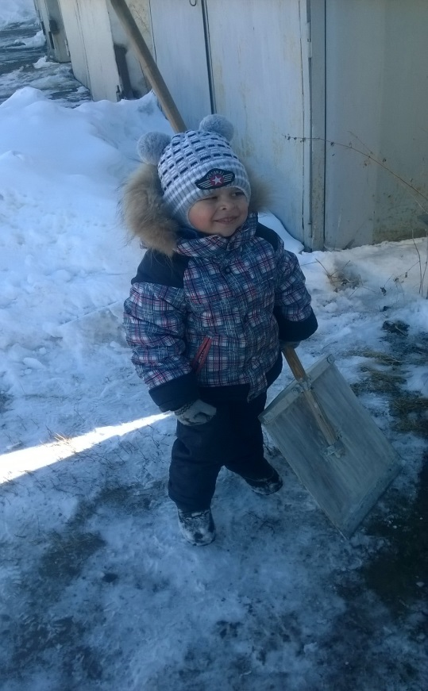
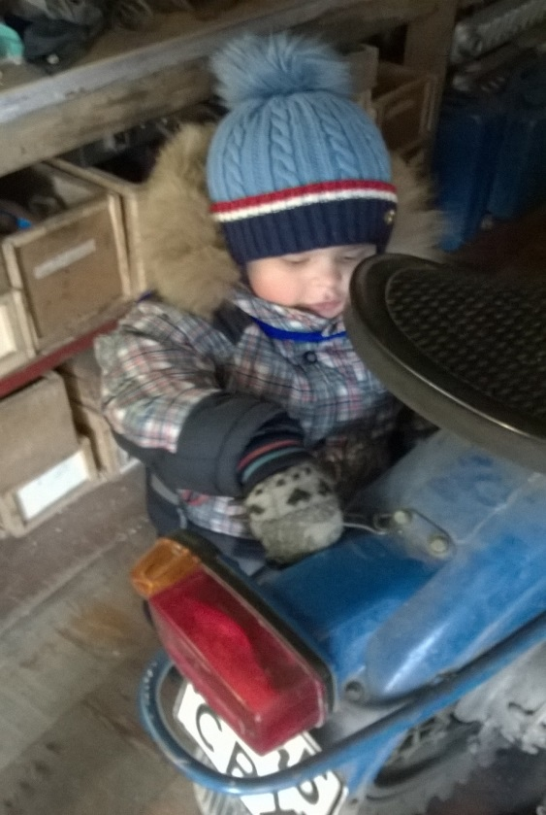
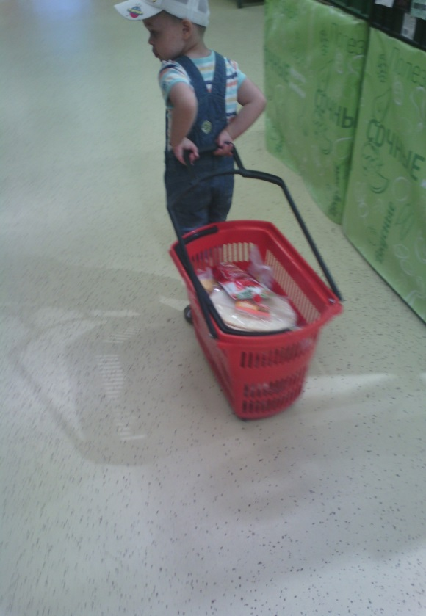
Пусть о награде мысли нет
И никогда не будет,
Ответный сердца тёплый свет
Тебе подарят люди.
Куликов Дима

Slide 4
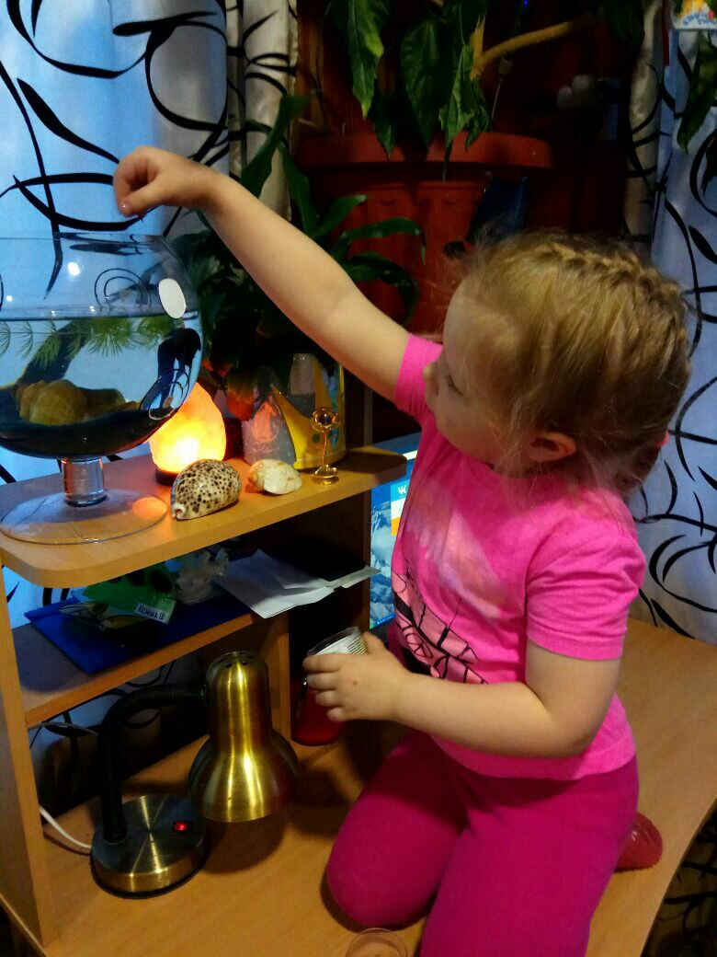
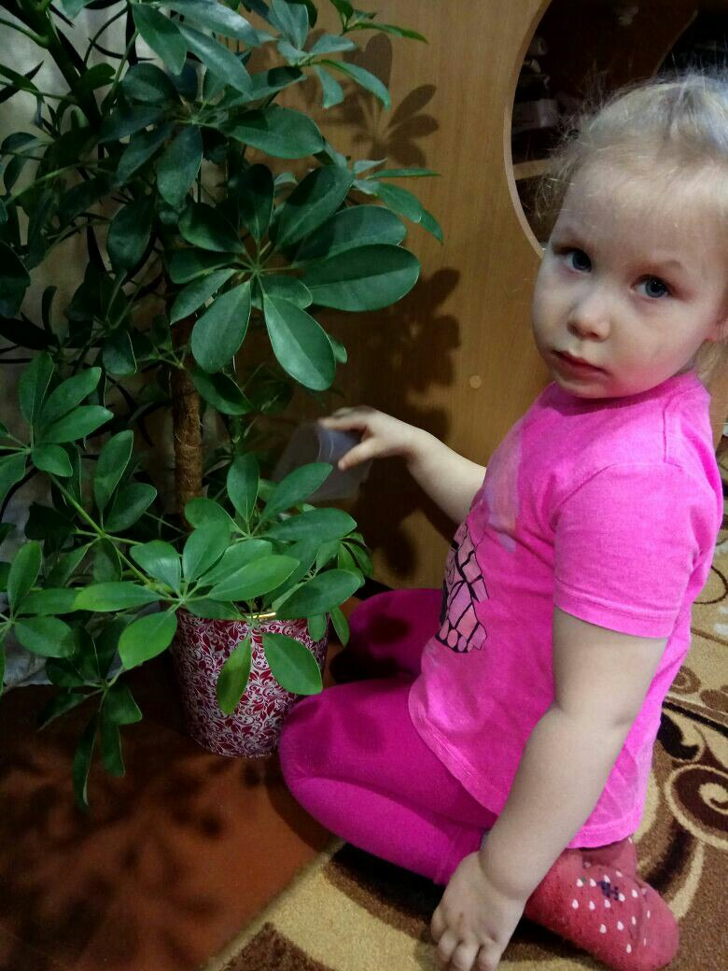
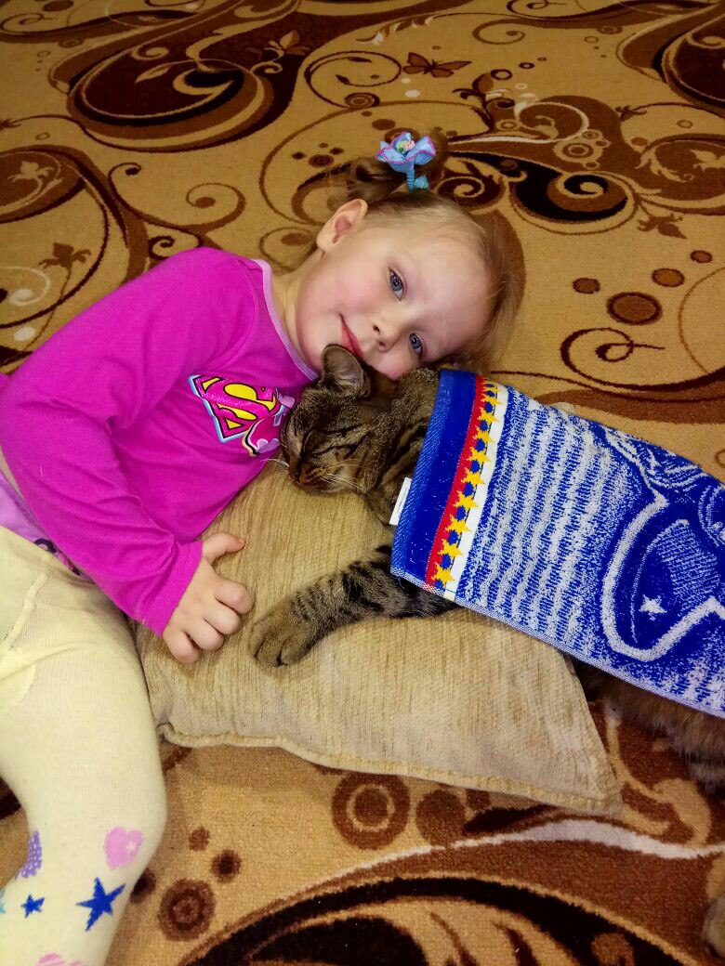
Шорикова Ксюша
— Добрый день! — тебе сказали,
— Добрый день! — ответил ты.
Как две ниточки связали
Теплоты и доброты.

Slide 5
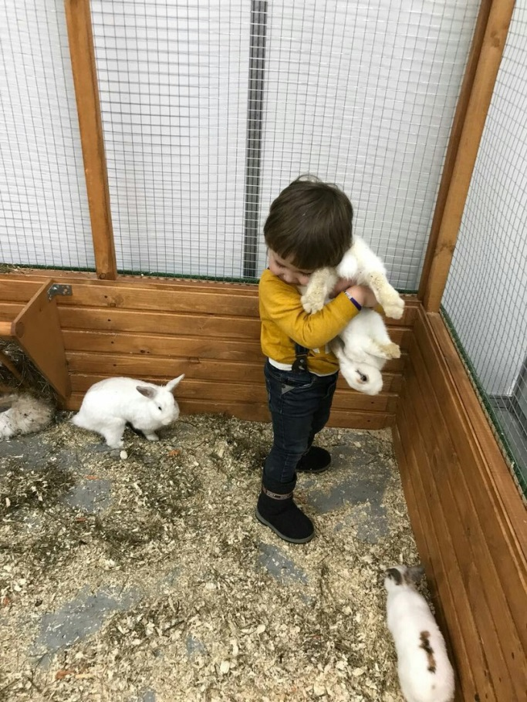
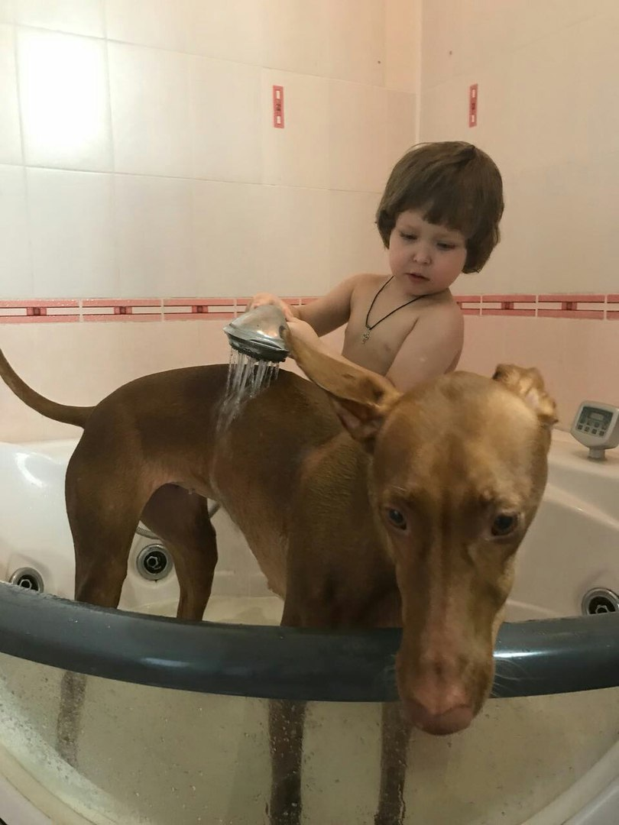
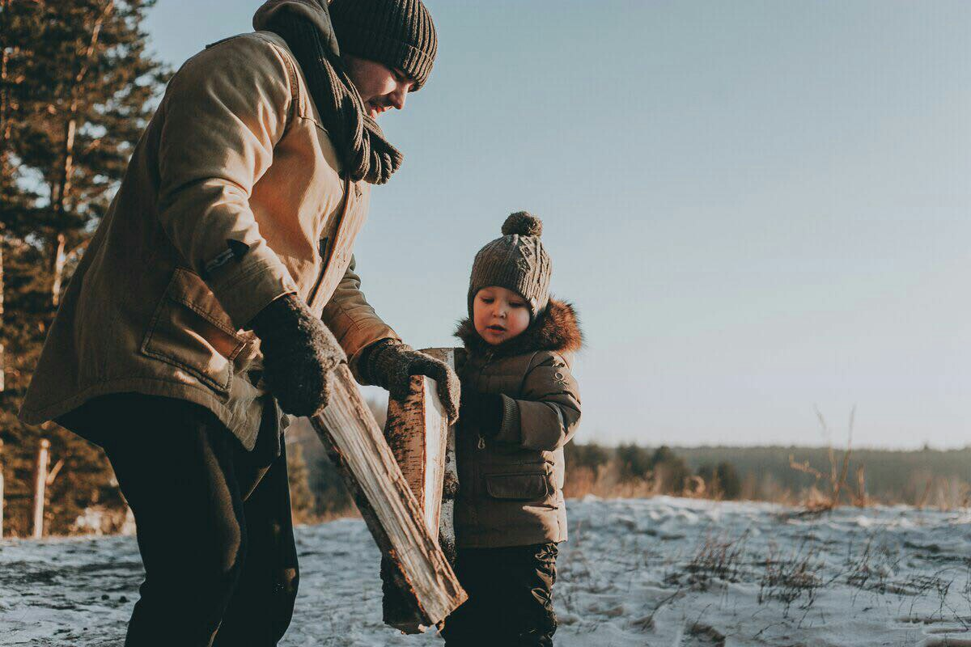
В доме добрыми делами занята,
Тихо ходит доброта
Утро доброе у нас
Добрый день и добрый час
Фролов Тима

Slide 6
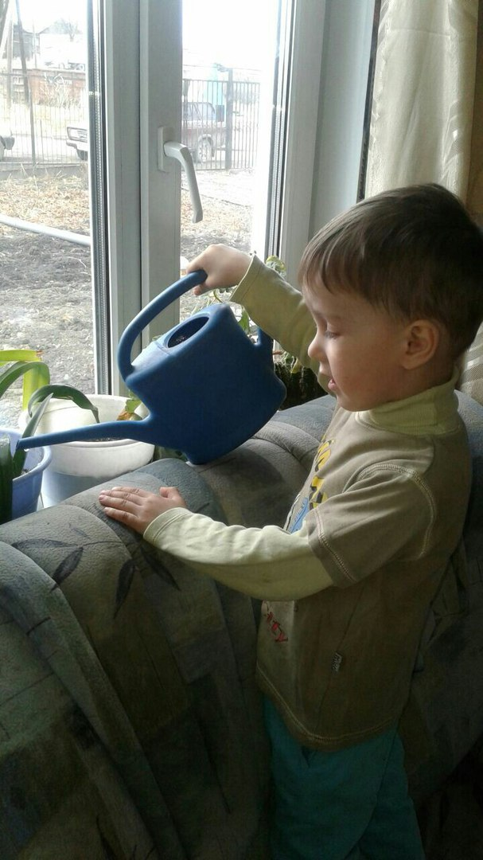
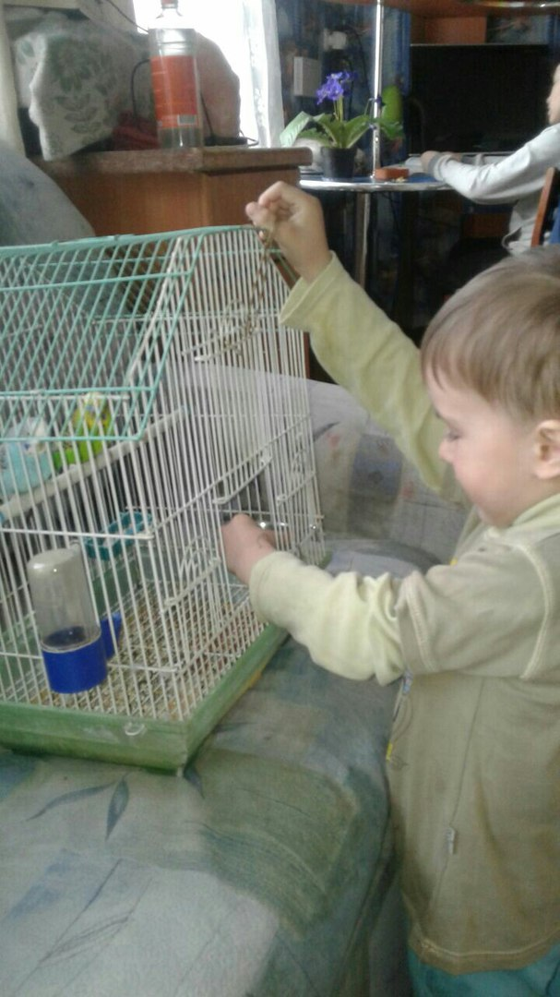
Не стой в стороне равнодушно,
Когда, у кого то беда.
Рвануться на выручку нужно
В любую минуту, всегда
И если кому — то, кому — то поможет
Твоя доброта, улыбка твоя,
Ты счастлив, что день не напрасно был прожит,
Что годы живешь ты не зря.
Волков Ваня

Slide 7
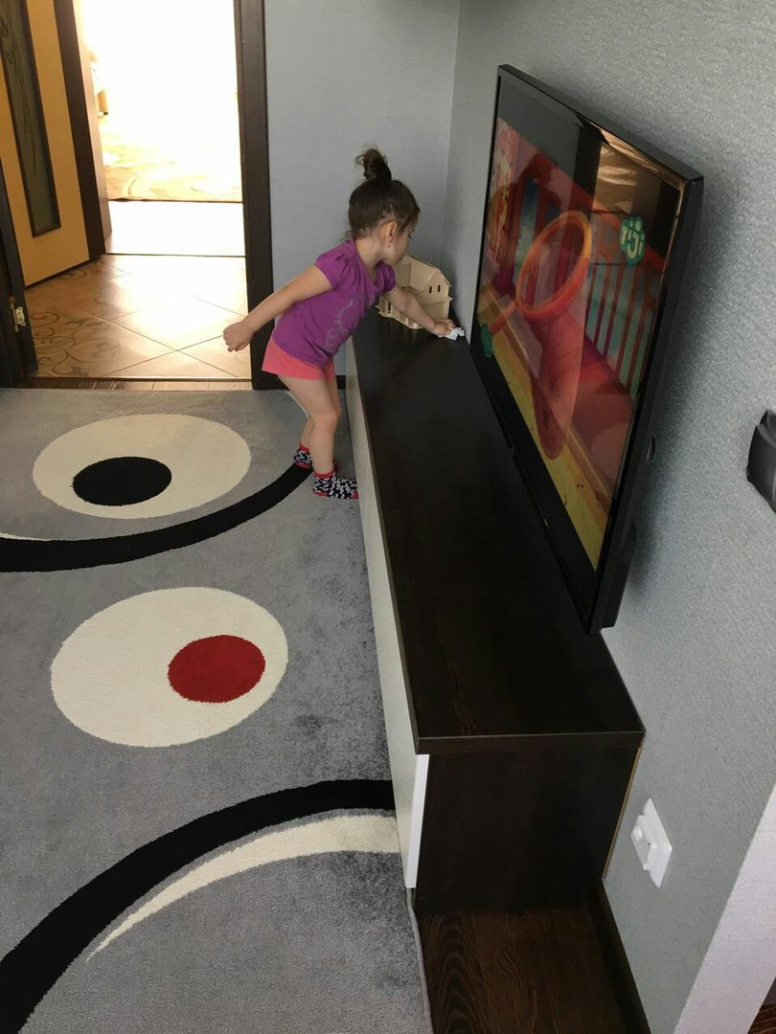
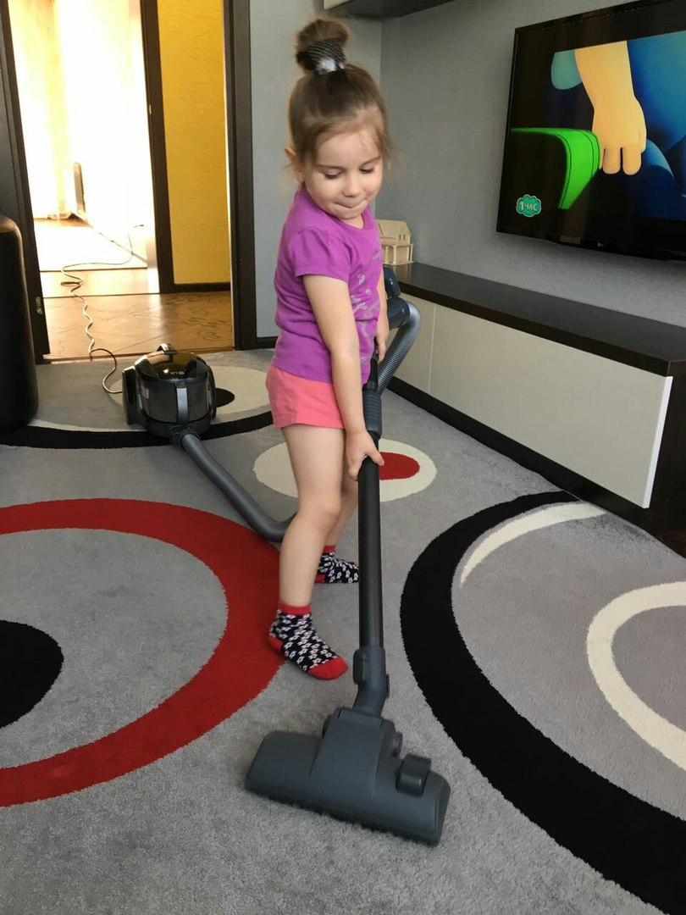
Добрым быть совсем не просто,
Не зависит доброта от роста.
Не зависит доброта от цвета,
Доброта не пряник, не конфета.
Если доброта, как солнце, светит,
Радуются взрослые и дети.
Причина Полина

Slide 8
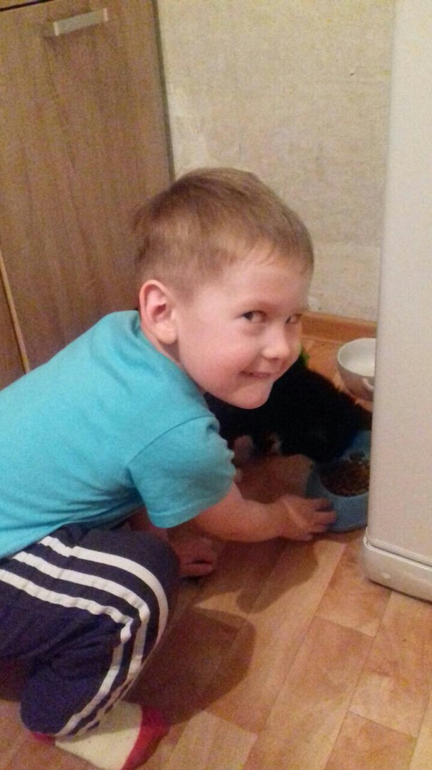
Что такое доброта?
Вымыть миску у кота,
Напоить водой цветок
(Он ужасно одинок),
Починить сестре игрушку,
Пропустить вперёд старушку,
Грусть лечить любви словами,
Помогать усталой маме,
А девчонке незнакомой
Донести портфель до дома.
От тепла и доброты
Распускаются цветы,
Согревает всех она,
Словно лучик из окна.
Рудаков Миша

Slide 9
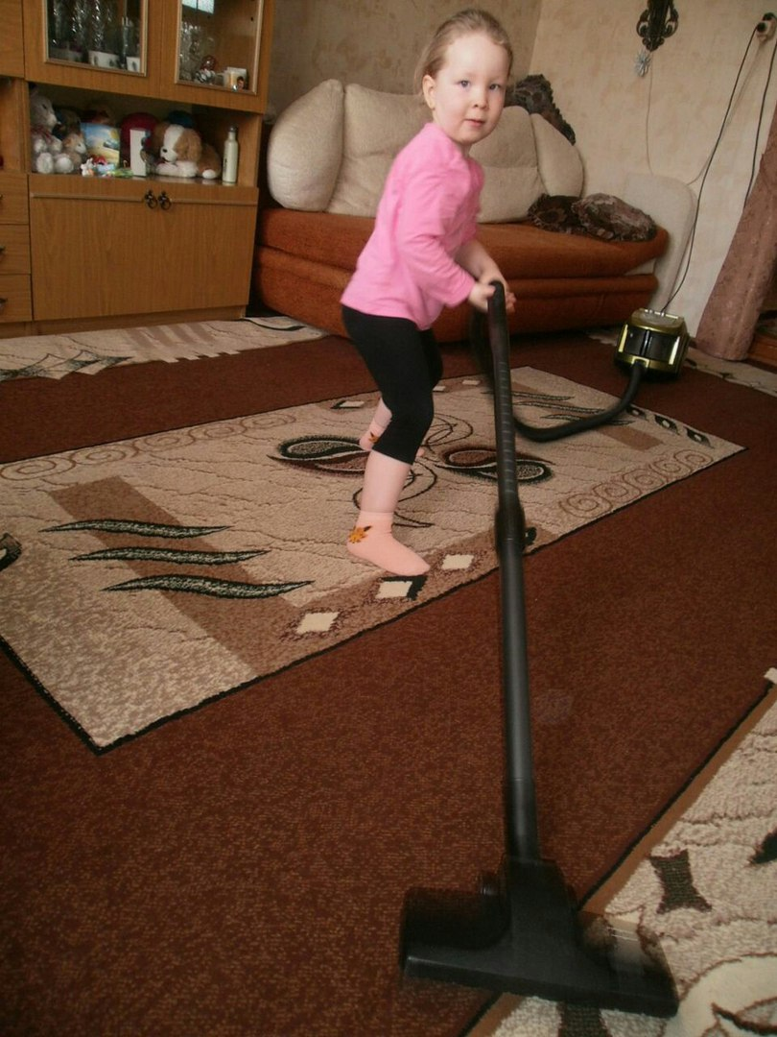
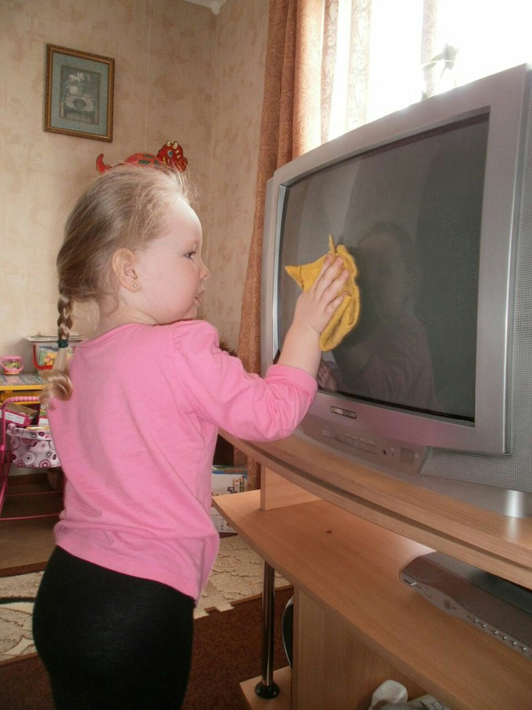
Добро возвратится добром.
Улыбка улыбкой вернётся
И в сердце горячем твоём
только добром отзовётся!
Бердюгина Аня

